Slide 1
PAL 介绍
张丽娜
Notes:
主标题 字体微软雅黑 44号 主标题颜色为蓝色
副标题 字体微软雅黑 21号
内容 字体微软雅黑 18号；内容很多的页面可以采用14号

Slide 2
PAL
PAL: a position-bias aware learning framework for CTR prediction in live recommender systems
一种消除CTR预估中位置偏置的框架，出自华为RecSys19。
论文：https://www.researchgate.net/publication/335771749_PAL_a_position-bias_aware_learning_framework_for_CTR_prediction_in_live_recommender_systems

Slide 3
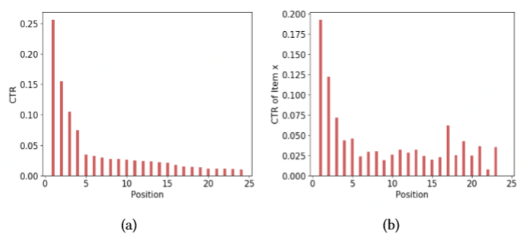
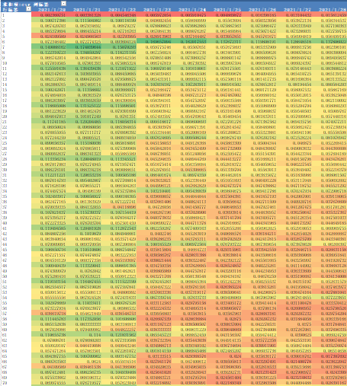
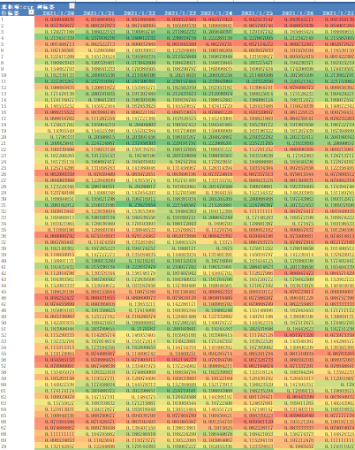
背景介绍
推荐系统通过流量日志离线训练CTR模型并用于线上预测，其中用户和item的交互受广告的展示位置影响。通常（1）总体上不同的位置CTR是不同的，通常展示位置越靠前，则点击率越高。
（2）对于同一个item不同位置CTR不同，展示位置越靠前，点击率同样是越高的。
收集到的训练样本中普遍存在位置偏置(position bias)现象，用户点击并非完全出于喜好，甚至有可能仅仅与展示位置有关。所以有必要对这一部分位置偏置信息进行建模。
APP store整体(a)，单个特定App(b)
CTR会随着position显著下降
App首页(左)、花生 (右)Feed流CTR随楼层变化

Slide 4
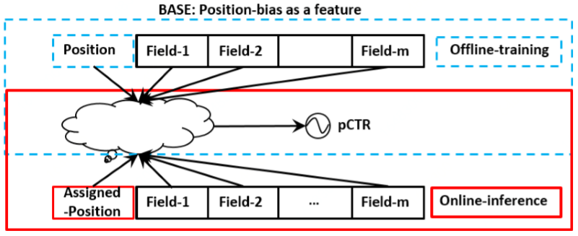
解决位置偏置方法
位置信息作为特征
离线训练时输入特征是特征向量和位置信息的拼接[x,pos]，线上推断时无法获取实时的位置信息。
（1）暴力探索，固定位置为1，计算所有item相应的点击率，将点击率最高的一个广告放在第一个位置，再固定位置为2依次类推。这种做法计算复杂度太高，线上性能无法保证。
（2）当前工业界最为常见的做法，固定为某一个位置，计算所有item在该位置下的点击率再排序。往往需要通过线下评估不同位置在相同测试集上的表现来决定线上使用哪个位置，法泛化性也无法得到保证。
位置信息作为模块
为了解决将位置信息作为特征的上述缺陷，提出了一个新框架将位置信息作为一个模块，可以在离线训练中建模位置偏置，并在没有位置信息的线上打分中使用。
Notes:
youtube在论文《Recommending What Video to Watch Next: A Multitask Ranking System》中也提出了一种作为模块的方法。

Slide 5
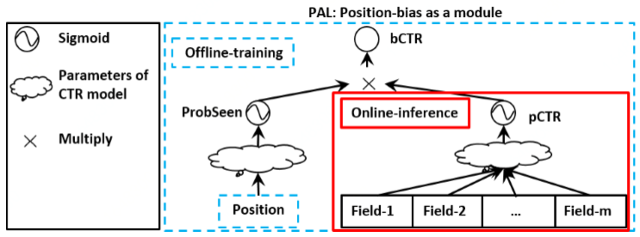
PAL框架
受以下假设的启发：用户点击一个item的概率依赖于两个因素：
item被用户看到的概率。 b)用户在该item上被点击的概率。
进一步假设：a) 一个item已经被看到(seen)的概率只与该相关position被观察到的概率相关。
b) 用户看到该商品后点击的概率，只与商品本身有关，与位置无关。
PAL框架基于上式设计，包含了两个modules：
ProbSeen：第一个module会对概率p(seen∣pos)建模，将position信息pos作为input。
pCTR：第二个module会对概率p(y=1∣x,seen) 进行建模，表示该模型predicted CTR。它的输入是training data中的feature vector x。

Slide 6



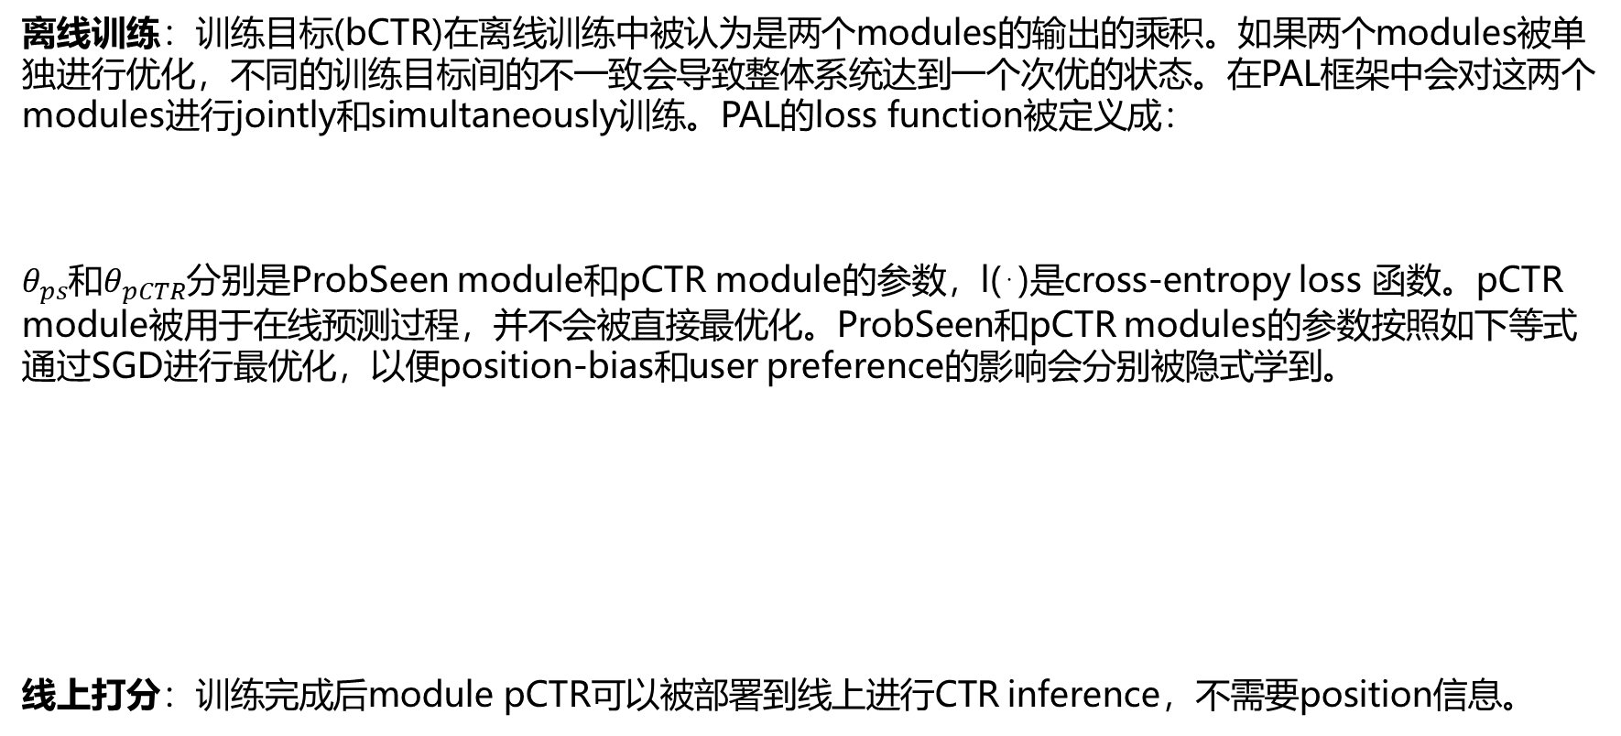
PAL框架
离线训练：训练目标(bCTR)在离线训练中被认为是两个modules的输出的乘积。如果两个modules被单独进行优化，不同的训练目标间的不一致会导致整体系统达到一个次优的状态。在PAL框架中会对这两个modules进行jointly和simultaneously训练。PAL的loss function被定义成：
$θ_{ps}$和$θ_{pCTR}$分别是ProbSeen module和pCTR module的参数，l(⋅)是cross-entropy loss 函数。pCTR module被用于在线预测过程，并不会被直接最优化。ProbSeen和pCTR modules的参数按照如下等式通过SGD进行最优化，以便position-bias和user preference的影响会分别被隐式学到。
线上打分：训练完成后module pCTR可以被部署到线上进行CTR inference，不需要position信息。

Slide 7
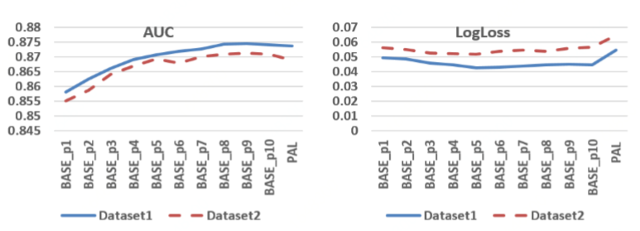
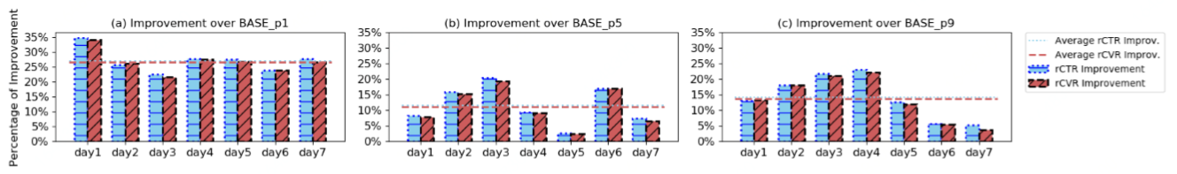
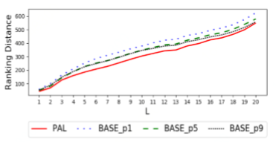
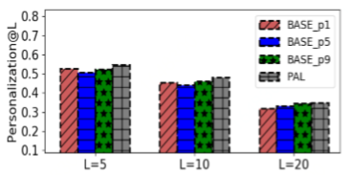


实验效果
离线T+1：将位置信息作为输入特征尝试了1-10位置作为固定位置时，效果和PAL方法的对比：
线上AB实验：尽管离线训练的效果并非最优，但是PAL相较于BASE方法线上效果取得了巨大的提升。
PAL相对于BASE模型在rCTR、rCVR上的提升
Ranking Distance：
Notes:
第一个实验是为了对比与ground truth ranking之间的ranking distance。我们将ground truth ranking定义成一个关于items的list，它通过f(rCTR,bid)的值降序排列。会采用Spearman’s Footrule来measure在两个rankings中的位移 (displacement)，它被广泛用于measure两个rankings间的距离。我们定义了【ground truth ranking】与【由PAL或baselines生成的ranking δMδM】在top-L上的距离，如公式所示：
u是在user group U中的一个具有popularity ∣U∣∣U∣的user，δM,uδM,u是由model M为user u生成的推荐列表，δM,u(i)：在ground truth ranking中的第i个item在推荐δM,u中的position 处。
这意味着由PAL生成的推荐与我们在线观察到的real ranking最相似。
第二个实验对比了PAL和baselines间的个性化（personalization）。Personalization@L 可以mearure 在一个跨不同users的ranking中top-L的inter-user diversity（推荐结果的一个重要因子）。Personalization@L由上面公式定义：
其中，∣U∣∣U∣是user group U的size，qab(L)qab(L)是user a和user b在top-L中公共items的数目。Personlization@L 越高表明，跨不同users在top-L positions上更diverse的推荐items。
我们分别计算了关于PAL 以及baselines的personalization@L。图6(b)表明，在top-5(L=5）、top-10(L=10)以及top-20(L=20)上不同frameworks关于推荐的的personalization。我们可以看到在推荐中由PAL生成的的top items会比baselines生成的更多样一些。由于PAL能在消除position-bias影响后更好地捕获到不同users的特定兴趣、以及根据用户个性化兴趣生成的推荐items。
对在线实验解读很好的连接：http://d0evi1.com/pal/

Slide 8
PAL总结
流量日志是用户兴趣的隐式反馈(implicit feedback)，包含选择偏置。相对于用户对item直接评分的显示反馈，日志中除了用户所选择的item，剩下的item都是未选择的，而未选择不代表用户不喜欢这些item，可能是未看到、周围有同类item等原因。
流量日志中选择偏置可以通过PAL这套框架解决，离线训练中剥离出去。因为T+1训练日志中仍然包含偏置，要通过线上AB实验验证。
Notes:
在推荐系统的paper中经常出现的一个词是implicit feedback，中文是隐式反馈。Modeling Dynamic Missing of Implicit Feedback
对于推荐系统的数据来说，一般分为显式反馈和隐式反馈。
显式反馈就是用户对item的打分。例如按照评分1-5来打分，不同的打分就代表用户对item的不同喜好程度。
隐式反馈不是打分，可以看做是一种选择。用户选择了某个item。举例来说这个选择可以是社交网络中的点赞、转发等等。 除了用户所选择的item之外，剩下的item都是未选择的，而未选择不代表用户不喜欢这些item。有可能是因为还未看到这些item等原因。 这就是隐式反馈与显示反馈的区别。

Slide 9
谢 谢

